Slide 1
构件图

Slide 2
什么是构件
构件是系统的一部分
构件存储在计算机中
构件接口以供其他构件访问它

Slide 3
什么是构件
构件用于将系统组织为可管理的、可复用的、可调换的软件块
  设计软件系统时，不是直接从需求开始定义系统中的类；而是对系统的高层构造块进行规划，建立架构、管理复杂性和依赖性
UML的构件图对系统中的构件建模

Slide 4
什么是构件
构件和类的主要区别
  构件具有的责任通常比类大
  构件通常包含并使用其他的类或构件来实现自己的功能
构件之间最好是松散耦合的
  对一个构件的修改不应该影响到系统的其余部分
  通过接口访问构件有助于松散耦合和封装
    接口将行为和其实现分离

Slide 5
构件和接口
对象向外部隐藏他的具体实现细节，但会向外部提供一个“face”使得外部对象能够请求对象执行自己的操作
这个“face” 就是对象的接口.

Slide 6
构件和接口
接口可以看做只包含操作的类。
实现关系：接口和实现这些接口操作的类之间的关系
如果新旧两个构件的接口一致，则新的构件可以替换旧的构件

Slide 7
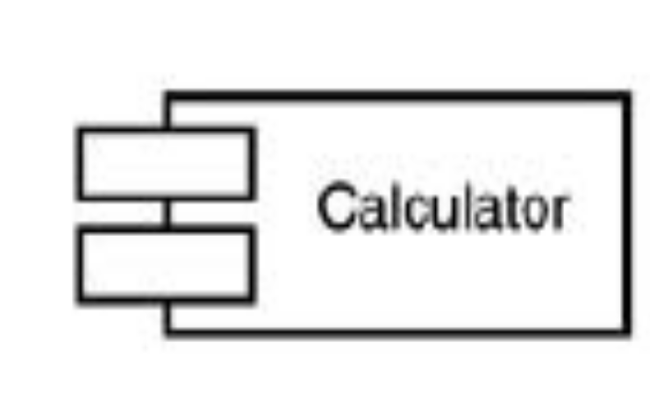
构件图
In UML 1.x

Slide 8
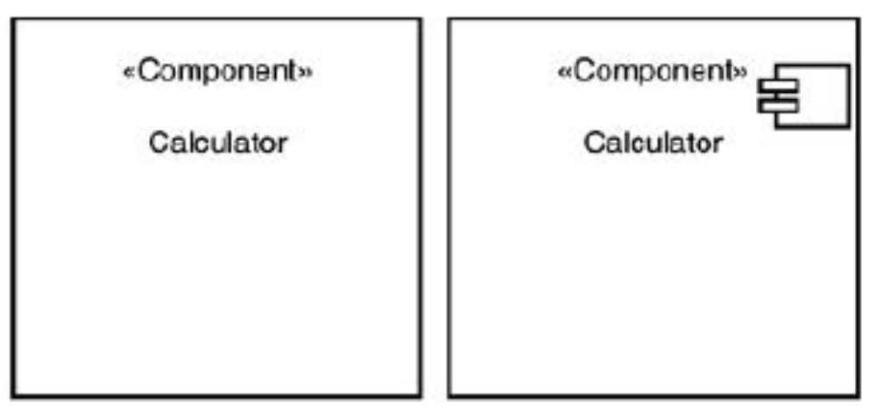
构件图
In UML2.0

Slide 9
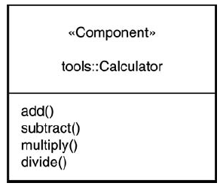
构件图

Slide 10
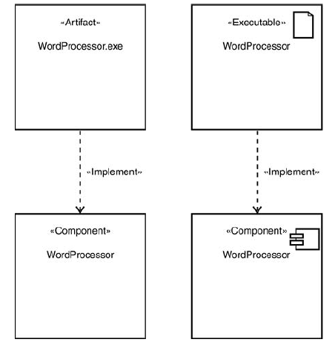
构件图

Slide 11
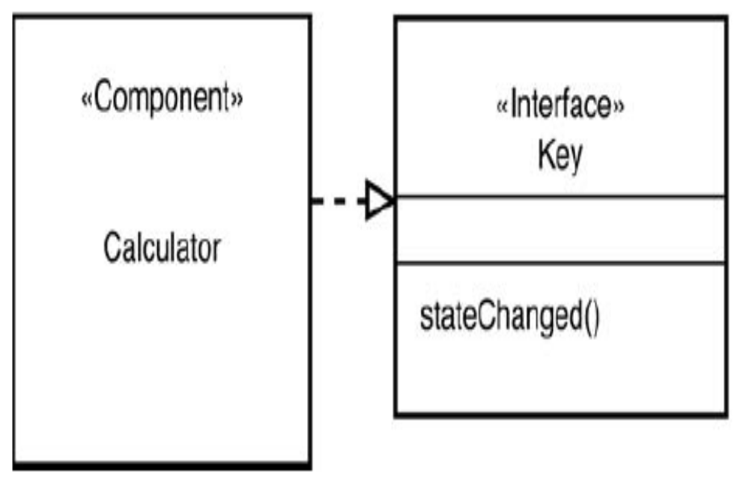
构件图

Slide 12
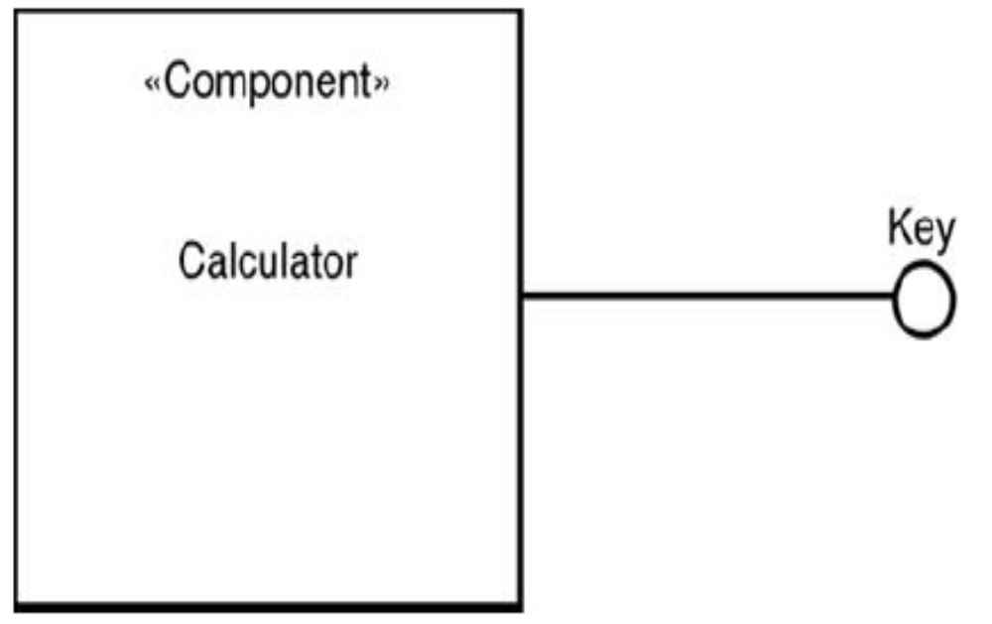
构件图

Slide 13
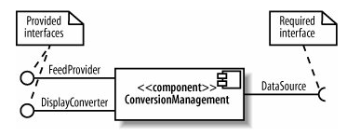
供接口和需接口
Ball and Socket Notation for Interfaces
  ball symbol 表示供接口
  socket symbol 表示需接口
  将接口的名字写在符号旁

Slide 14
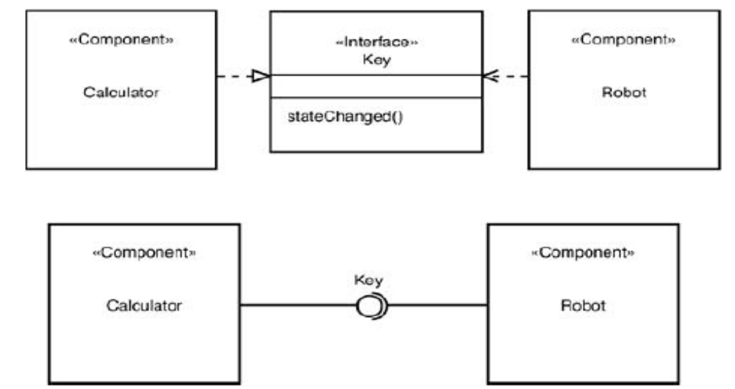
构件图

Slide 15
构件视图
  黑盒视图（black-box view）
    说明构件从外部看起来是怎样的，包括其供接口和需接口，以及它与其他构件的关系
    不描述构件的内部实现，通常包含多个构件
    长于说明系统中的关键构件以及它们如何连接
  白盒视图（white-box view）
    说明哪些类、接口和其他构件帮助一个构件实现其功能
    通常着重于一个构件的内容，显示构件内部的组成部分
    长于说明构件如何通过其使用的类实现自己的功能

Slide 16
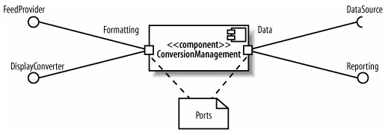
端口和内部结构
构件可以有端口和内部结构
  可以使用端口对构件被使用的方式建模
    将相关的接口连接到该端口
    端口显示构件的独特使用并将“类似”的接口放在一组

Slide 17
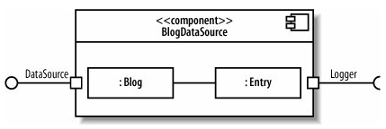
端口和内部结构
可以显示构件的内部结构
  对它的组成部分、属性和连接器建模

Slide 18
端口和内部结构
构件有自己独特的构造块来表示端口和内部结构
  代理连接器（delegation connectors）
  组装连接器（assembly connectors）
这些连接器用来描述
  一个构件的接口如何与其内部组件（parts）匹配
  构件的内部组件如何一起工作

Slide 19
代理连接器
构件的内部组件实现或使用构件的接口
  构件的供接口可以由构件的某个内部组件实现
  构件的需接口也可能只是其某个内部组件所需要的
用代理连接器可以描述接口与内部组件的对应
  代理连接器用箭头将与接口相联系的端口连接到内部组件上
    如果组件实现了一个供接口，那么箭头从端口指向内部组件
    如果组件使用一个需接口，那么箭头从内部组件指向端口

Slide 20
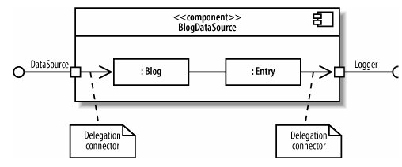
代理连接器
例
  Blog 类实现了 DataSource 接口
  Entry 类需要 Logger 接口

Slide 21
代理连接器
可以这样看代理连接器
  端口是一个开放的构件的通信通道，代理连接器则指出了通信的方向
    从端口指向内部组件的代理连接器就表示消息被传递给了处理该消息的组件
代理连接器还可以连接端口和内部组件的接口
  如果图中显示了内部组件的接口，那么可以直接将代理连接器连到其接口
  在一个构件中包含其他构件时经常使用这只表示法

Slide 22
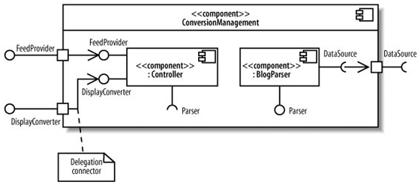
代理连接器
例
  ConversionManagement 构件中包含Controller和BlogParser构件
  ConversionManagement 构件对外提供了FeedProvider接口，但这个接口实际上是由Controller组件实现的

Slide 23
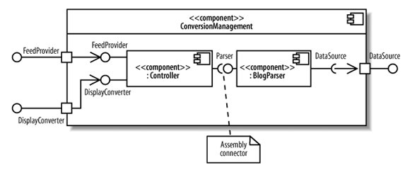
组装连接器
组装连接器（assembly connectors）说明一个构件需要另一构件提供的接口
  用于描述构件的内部结构，表示内部构件通过接口一起工作
    内部组件使用roleName:className的表示法

Slide 24

组装连接器
组装连接器是为表示构件的组合结构而定义的一种连接器
  但是也可以用来表示构件通过接口相互依赖

